Slide 1
Träningschema Sommaruppehåll 2021
James Sinclair
James.sinclair@oddevold.se
IK ODDEVOLD

Slide 2
Mer Information om Konditionsträning
Under konditioneringsarbetet kan du antingen springa i raka linjer. ELLER kan du utföra rörelser som är specifika för din INDIVIDUELLA position och sådana som du kommer att göra under en match (Matchspecifik).
Värm upp 10-15 minuter före alla träningspass.
Tänk på träningen och rikta in musklerna med rörelseövningar.
Viktigt att hålla sig till arbetet: föreskriven vilotid. För att träna det valda energisystemet för det träningspasset.
Jogga och statisk stretch efter varje träningspass

Slide 3
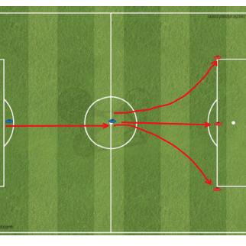
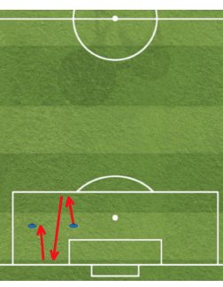
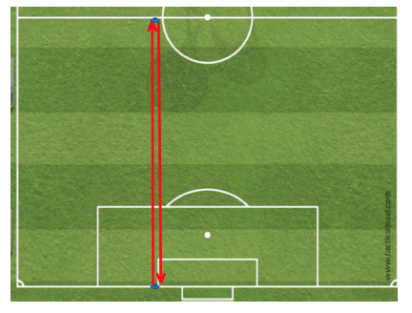
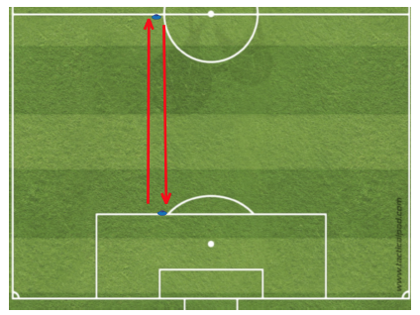
Exempel
Repeated Short Sprints including acceleration &
deceleration over the 16 m box.
Acceleration/ Deceleration Drills, with variations of
running distances and speeds. Incorporating a small (5-10m) distance backpedalling
or backward shuffling.
Aerobic Endurance with slight change of direction from the half way line.
Active recovery returning to the start line.
Speed Endurance including acceleration
& deceleration over medium distance.
Full pace from the
16 m box, reaching the half way line and back.
Aerobic Running over half the pitch.

Slide 4
Exempel på flexibilitet / mobilitetsövningar

Slide 5
Kroppsvikt Circuit Träningpass.
Används för träning nr 1 och 4
Plank (Frontal & Side)
BW Squat Isometric Hold
Press-ups
BW Lunges
Inchworms
Burpees
V-sit Hold
Mountain Climbers
Fristående statisk benböj (Fristående jägarställning)
Bildexempel på nästa sida
Armhävning in/ut
Utfall
Stå med raka ben, sätt ner händerna på marken och gå sakta framåt med händerna tills ni kommer i läge som plankan. Gå sedan små steg för att komma till utgångsläge

Slide 6
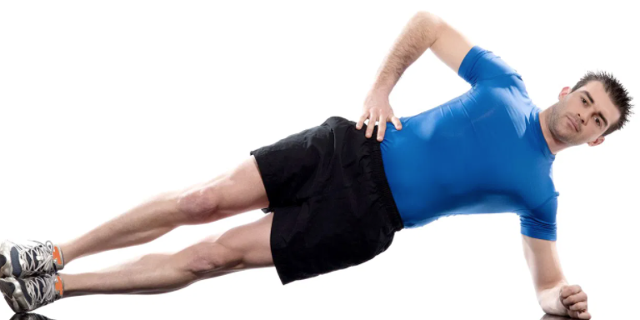
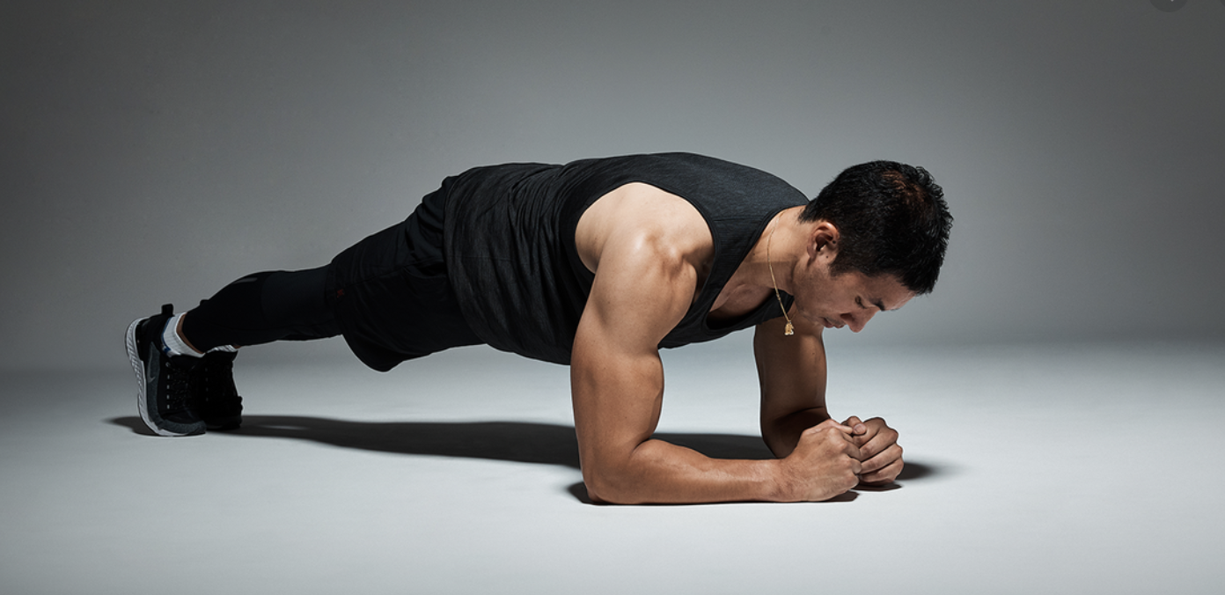
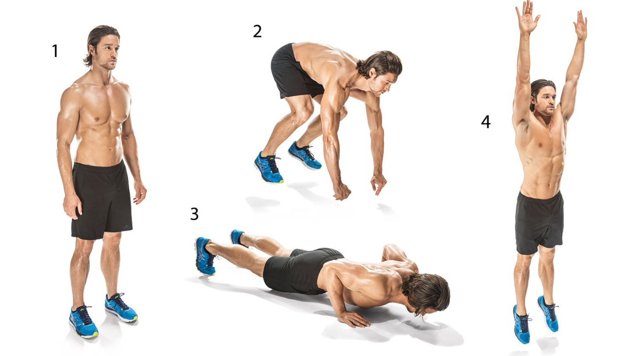
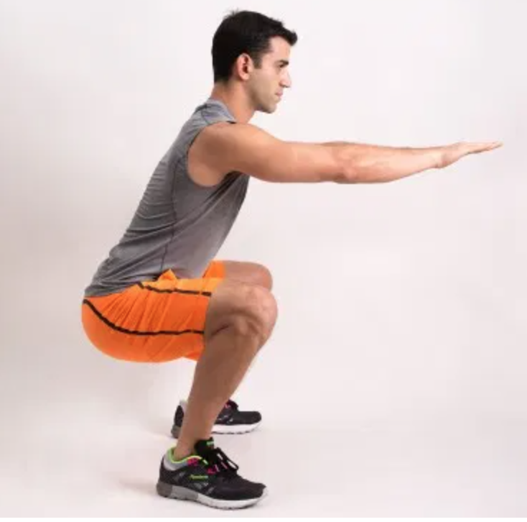
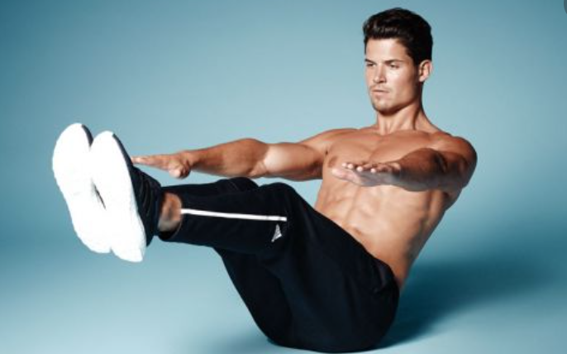
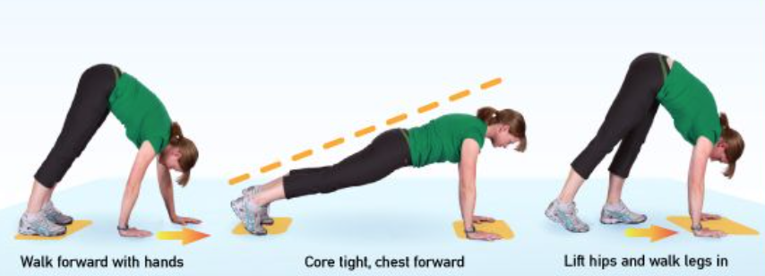
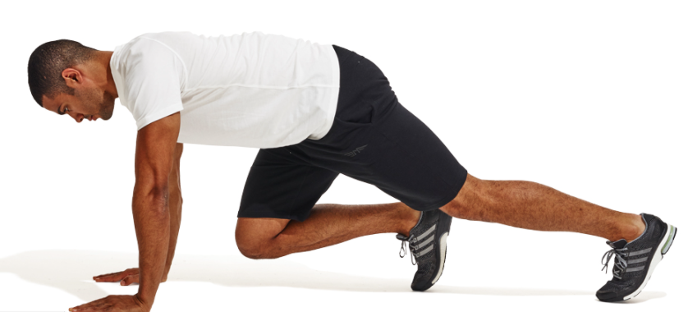
1. Plank (Frontal & Side)
6. Burpees
2. BW Squat Isometric Hold
7. V-sit Hold
5. Inchworms
8. Mountain Climbers

Slide 7
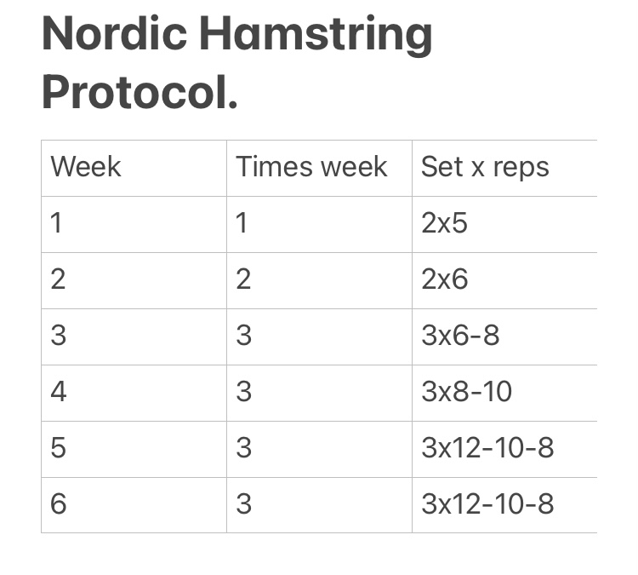
Copenhagen Protocol (sidoplanka med fot på t.ex stolsits. Ner-Upp med höft
(Finnen)

Slide 8
Kontakta mig om du har några frågor.
Om du är skadad eller inte kan springa, kontakta mig via e-post så att jag kan ge dig en cykel / annan träning som du kan göra på gymmet.
james.sinclair@oddevold.se

